Slide 1
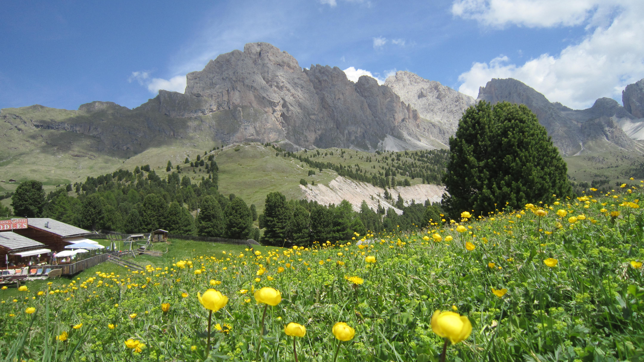
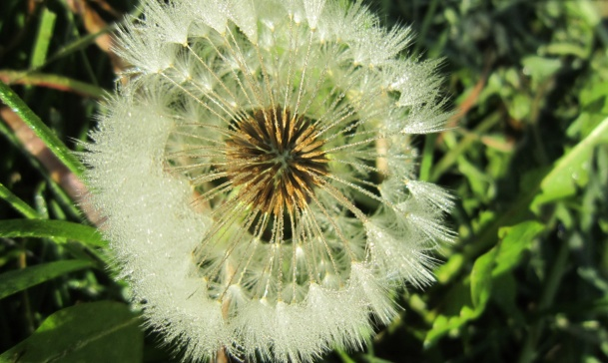
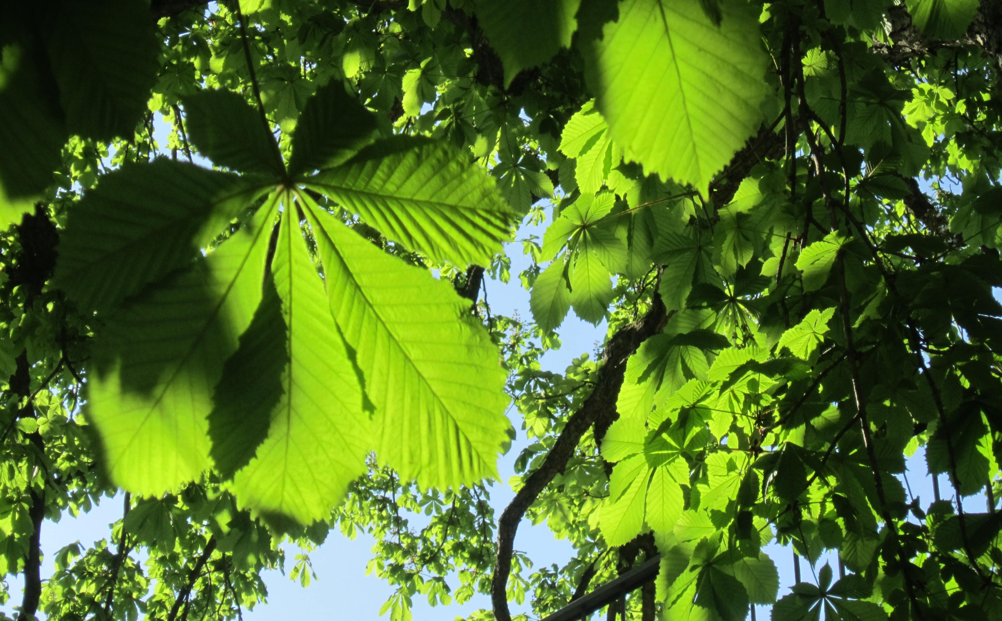
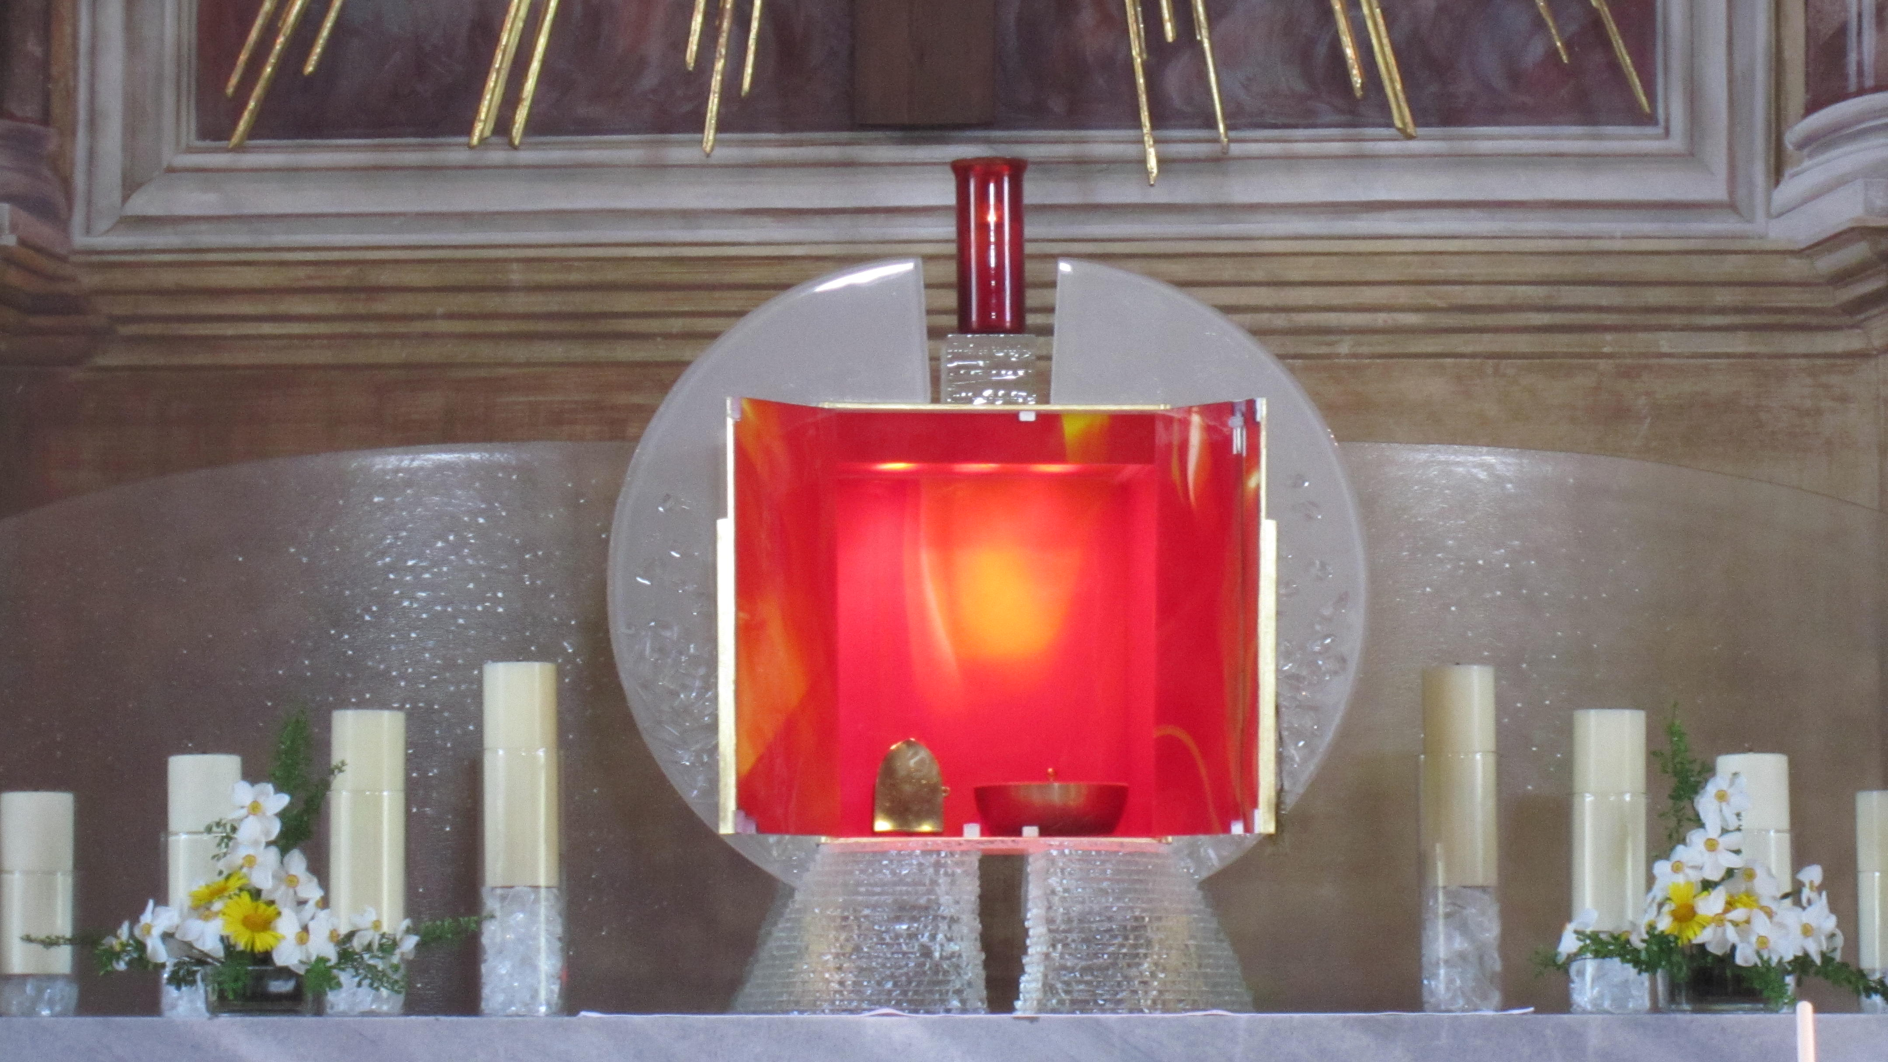
Le Temps de la Création
Quelques textes de l'Encyclique "Laudato si" du Pape François
LA CONVERSION ECOLOGIQUE – UN DEVOIR CHRETIEN
UNE ATTENTION AIMANTE POUR CE QUI EST PETIT
UN REGARD D’AMOUR
L'EUCHARISTIE – L'ACTION DE GRACE DE TOUTE LA CREATION
LA CREATION - IMAGE DE LA TRINITE

Slide 2
LA CONVERSION ECOLOGIQUE – UN DEVOIR CHRETIEN
Ecological conversion - A christian duty
La préservation de la création, la protection de l'environnement, vivre en harmonie avec la nature: ce ne sont pas des hobbys de quelques exotiques. C'est une partie de notre foi en un Dieu qui nous a confié sa création pour «la garder et la cultiver". Notre engagement pour la création ne doit pas rester une pensée pieuse, une discussion académique. Une "conversion écologique" doit imprégner nos décisions et relations quotidiennes.
Prière
Dieu Tout-Puissant, Guéris nos vies, pour que nous soyons des protecteurs du monde et non des prédateurs, pour que nous semions la beauté et non la pollution ni la destruction. Apprends-nous à découvrir la valeur de chaque chose, à contempler, émerveillés, à reconnaître
que nous sommes profondément unis à toutes les créatures sur notre chemin vers ta lumière infinie. _{LS 246}

Slide 3
Ecological conversion - A christian duty
LA CONVERSION ECOLOGIQUE – UN DEVOIR CHRETIEN
Quelques textes de l'Encyclique "Laudato si" du Pape François
Vivre la vocation de protecteurs de l’œuvre de Dieu est une part essentielle d’une existence vertueuse; cela n’est pas quelque chose d’optionnel ni un aspect secondaire dans l’expérience chrétienne. LS 219
Cette conversion suppose diverses attitudes:
gratitude et gratuité … une reconnaissance du monde
comme don reçu de l‘amour du Père … renoncement et des attitudes généreuses même si personne ne les voit ou ne les reconnaît. LS 220
Pour le croyant, le monde ne se contemple pas de l’extérieur mais de l’intérieur, en reconnaissant les liens par lesquels le Père nous a unis à tous les êtres. LS 219
Une «conversion écologique» doit façonner nos décisions et relations quotidiennes.

Slide 4
L’idéal n’est pas seulement de passer de l’extérieur à l’intérieur pour découvrir l’action de Dieu dans l’âme,
mais aussi d’arriver à le trouver en toute chose." LS 233

Slide 5
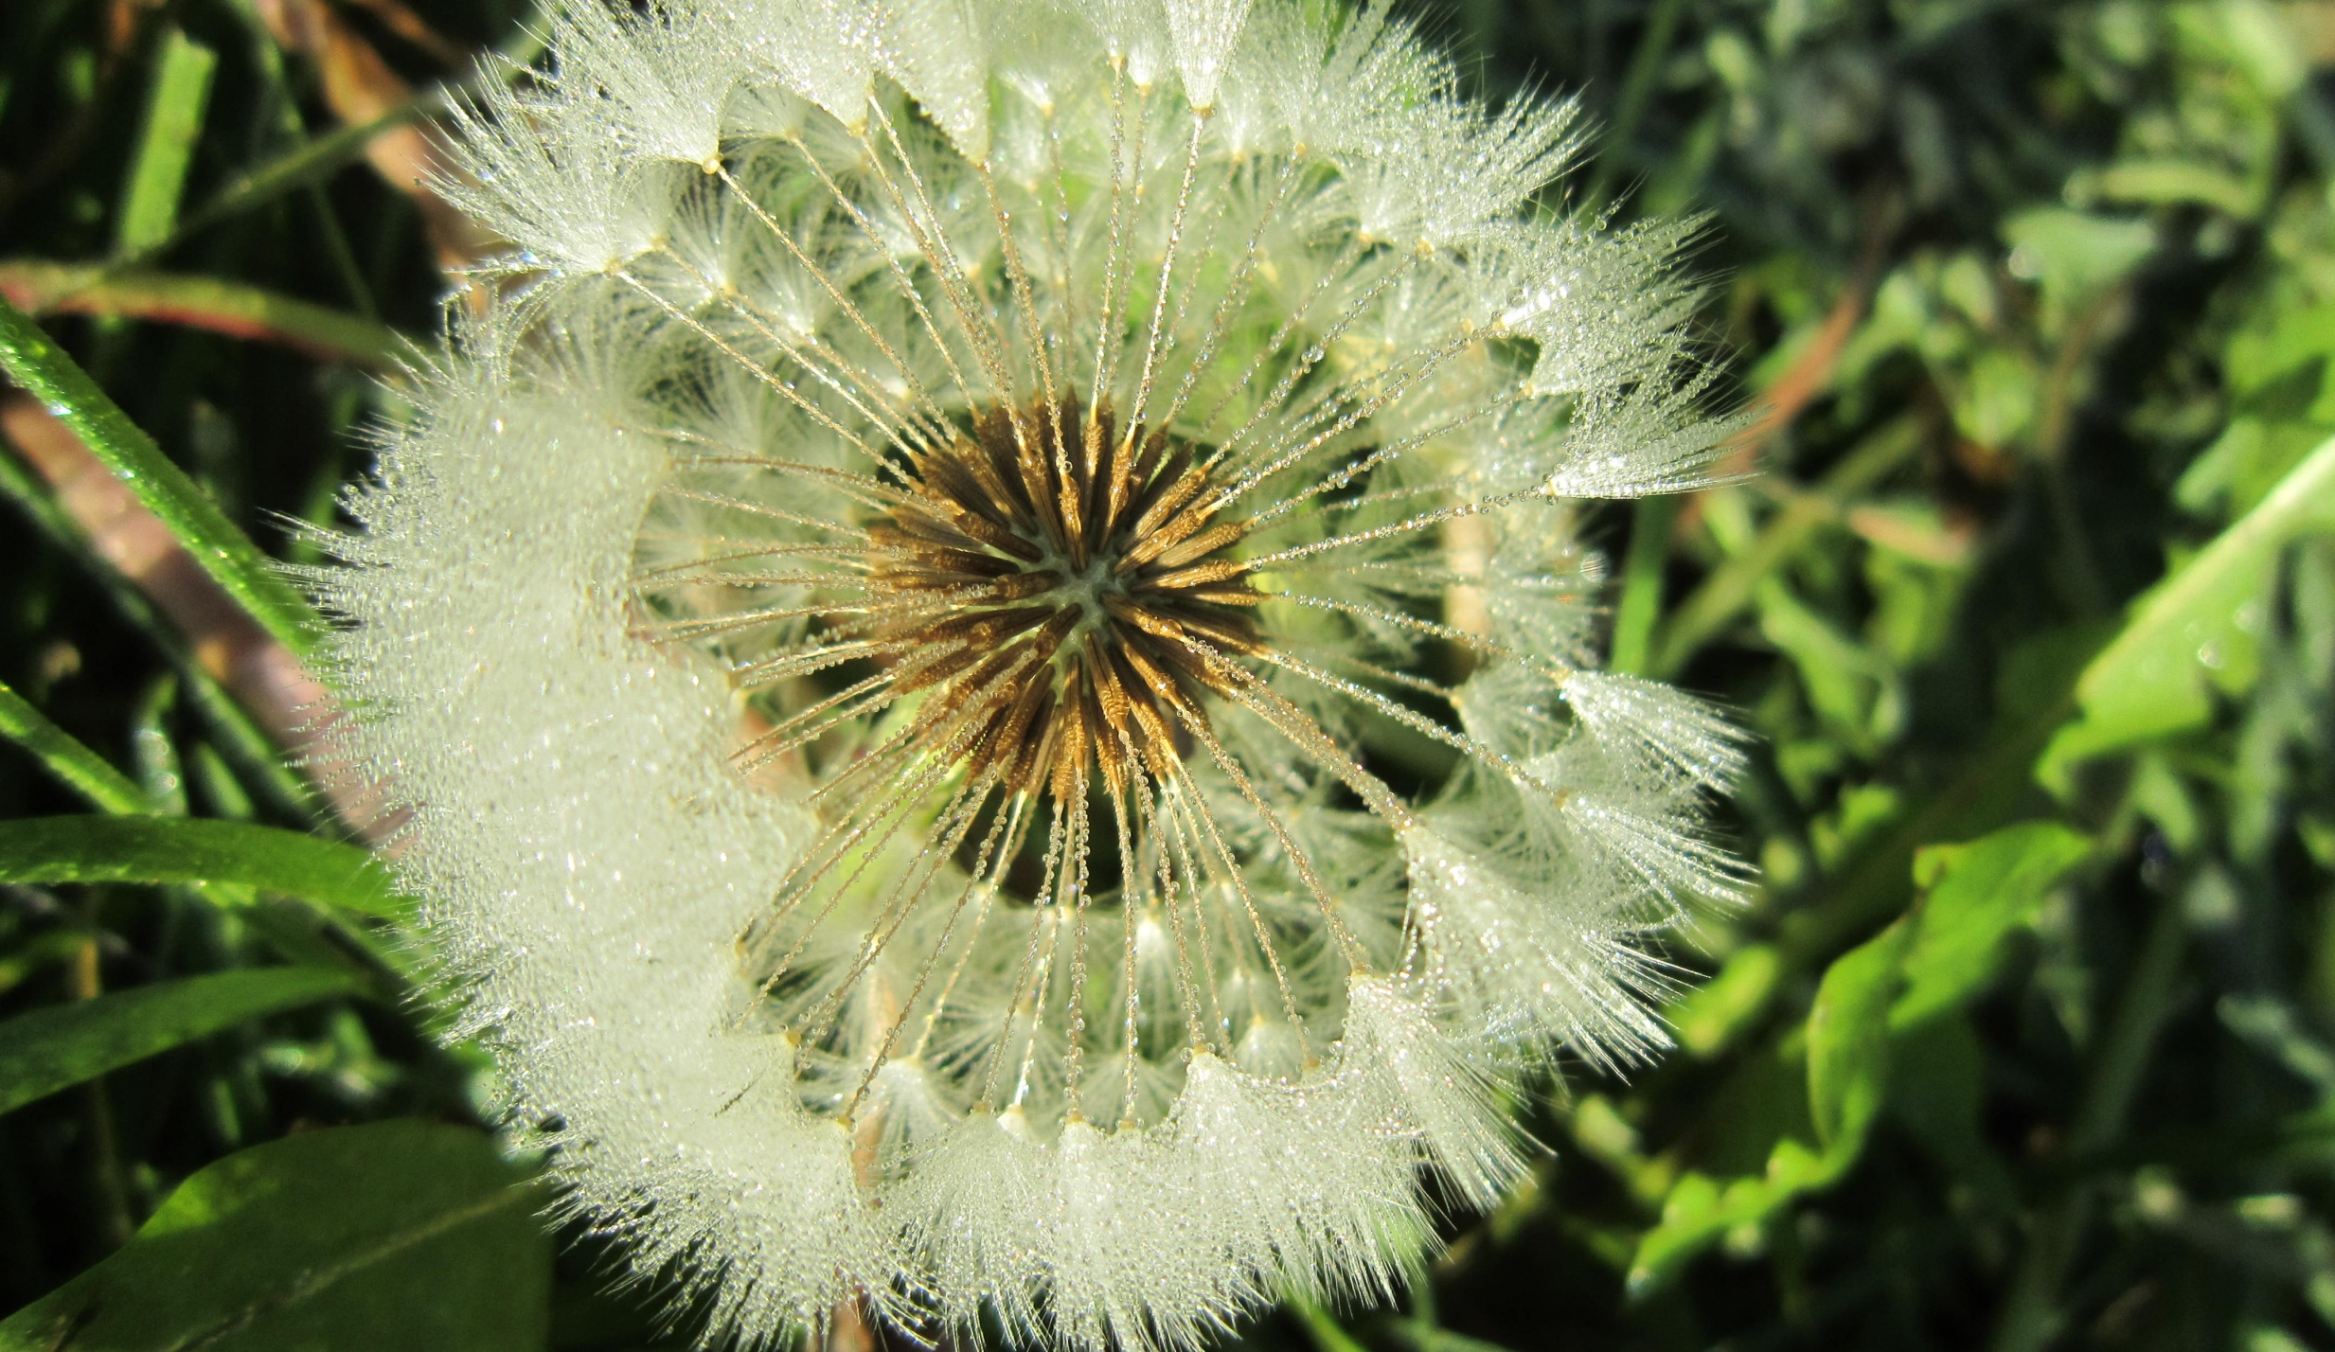
UNE ATTENTION AIMANTE POUR CE QUI EST PETIT
Sainte Thérèse de Lisieux nous a enseigné "le petit chemin de la charité". D'une façon semblable, le Pape François insiste sur l’importance des gestes et décisions simples et quotidiens pour une écologie intégrée. Ils donnent à notre vie sa valeur et sa dignité comme Dieu a aussi donné à la créature la plus petite sa beauté unique et sa valeur inestimable.
Prière
Dieu Tout-Puissant qui es présent dans tout l’univers et dans la plus petite de tes créatures,
Toi qui entoures de ta tendresse tout ce qui existe, répands sur nous la force de ton amour pour que nous protégions la vie et la beauté.

Slide 6
UNE ATTENTION AIMANTE POUR CE QUI EST PETIT
Quelques textes de l’encyclique Laudato Si´
Chaque créature est l’objet de la tendresse du Père, qui lui donne une place dans le monde. Même la vie éphémère de l’être le plus insignifiant est l’objet de son amour, et, en ces peu de secondes de son existence, il l’entoure de son affection. LS 77
Chaque créature possède sa bonté et sa perfection propre… LS 69
Accomplir le devoir de sauvegarder la création
par de petites actions quotidiennes est très noble… LS 211
L’exemple de sainte Thérèse de Lisieux nous invite à pratiquer
la petite voie de l’amour, à ne pas perdre l’occasion
d’un mot aimable, d’un sourire, de n’importe quel petit geste
qui sème paix et amitié.
Une écologie intégrale est aussi faite de simples gestes
quotidiens par lesquels nous rompons
la logique de la violence, de l’exploitation, de l’égoïsme. LS 230

Slide 7
"Dieu Tout-Puissant qui es présent dans tout l’univers et dans la plus petite de tes créatures,
Toi qui entoures de ta tendresse
tout ce qui existe,
répands sur nous la force
de ton amour
pour que nous protégions
la vie et la beauté.” LS 246

Slide 8
UN REGARD D’AMOUR
"Attention" est devenue une parole à la mode, une technique utilisée par des managers pour être moins tendus et plus efficaces dans leur travail. Pour le Pape François, l'attention sereine est une attitude fondamentale du cœur, une expression d'amour vécu et un chemin pour surmonter notre anxiété maladive.
Prière
Dieu d’amour, montre-nous
notre place dans ce monde
comme instruments de ton affection
pour tous les êtres de cette terre.

Slide 9
UN REGARD D’AMOUR
Quelques textes de l’encyclique Laudato Si:
L’attitude fondamentale de se transcender… est la racine qui permet
toute attention aux autres et à l’environnement,. . LS 208
Nous parlons d’une attitude du cœur, qui vit tout avec une attention sereine,
qui sait être pleinement présent à quelqu’un
sans penser à ce qui vient après, qui se livre à tout moment
comme un don divin qui doit être pleinement vécu… (Jésus) était pleinement présent à chaque être humain et à chaque créature, et il nous a ainsi montré un chemin pour surmonter l’anxiété maladive qui nous rend superficiels, agressifs et consommateurs effrénés. LS 226
Joint à l’importance des petits gestes quotidiens, l’amour social nous pousse à penser aux grandes stratégies à même d’arrêter efficacement la dégradation de l’environnement et d’encourager une culture de protection qui imprègne toute la société LS 231

Slide 10
"Nous
sommes appelés
inclure dans notre agir une dimension réceptive et gratuite, qui est différente d’une simple inactivité.”LS 237

Slide 11
L'EUCHARISTIE - L'ACTION DE GRACE DE TOUTE LA CREATION
Le Concile parle de l'eucharistie en tant que célébration du sacrifice du Christ, signe de l'unité de l'Eglise, source et point culminant de la vie chrétienne. Le Pape François enrichit notre compréhension de ce mystère de notre foi par un aspect inhabituel qui rappelle Teilhard de Chardin:
l'eucharistie comme acte d’amour cosmique qui englobe et pénètre toute la création..
Prière
Par lui, avec lui et en lui,
a toi, Dieu le Père tout-puissant dans l’unité de l‘Saint-Esprit, tout honneur et toute grace, pour les siècles des siècles.

Slide 12
L'EUCHARISTIE - L'ACTION DE GRACE DE TOUTE LA CREATION
Quelques textes de l’encyclique Laudato Si
Dans l’Eucharistie, la création trouve sa plus grande élévation.… c’est le centre vital de l’univers,
le foyer débordant d’amour et de vie inépuisables. Uni au Fils incarné, présent dans l’Eucharistie, tout le cosmos rend grâce à Dieu.
L’Eucharistie est en soi un acte d’amour cosmique:
« Oui, cosmique! Car, même lorsqu’elle est célébrée
sur un petit autel d’une église de campagne, l’Eucharistie est toujours célébrée, en un sens, sur l’autel du monde.» L‘Eucharistie unit le ciel et la terre, elle embrasse et pénètre toute la création. Le monde qui est issu des mains de Dieu, retourne à lui
dans une joyeuse et pleine adoration… C’est pourquoi, l’Eucharistie est aussi source de lumière et de motivation pour nos préoccupations
concernant l’environnement,
et elle nous invite à être gardiens de toute la création. LS 236

Slide 13
"Le jour du repos,
dont l’Eucharistie est le centre,
répand sa lumière
sur la semaine tout entière
et il nous pousse
a intérioriser la protection de la nature
et des pauvres.“(LS 237)

Slide 14
CREATION – UNE REFLECTION DE LA TRINITE
La Trinité est une vérité difficile. Pour le Pape François elle est la clé pour la compréhension du monde et de nous-mêmes. Dieu est relation.
Toutes les créatures aspirent à se lier les uns aux autres. L'homme mûrit par la relation avec Dieu, les autres et toutes les créatures.
Prière
Ô Dieu, Un et Trine,
communauté sublime d’amour infini, apprends-nous à te contempler dans la beauté de l’univers,
où tout nous parle de toi.
Éveille notre louange et notre gratitude pour chaque être que tu as créé. Donne-nous la grâce
de nous sentir intimement unis
à tout ce qui existe.

Slide 15
CREATION – UNE REFLECTION DE LA TRINITE
Quelques textes de l’encyclique Laudato Si
Toute la réalité contient en son sein une marque proprement trinitaire… Toute créature porte en soi une structure proprement trinitaire LS 239
Elle assume ainsi dans sa propre existence ce dynamisme trinitaire que Dieu a imprimé en elle depuis sa création. LS 240
Plus la personne humaine grandit, plus elle mûrit et plus elle se sanctifie à mesure qu’elle entre en relation, quand elle sort d’elle-même pour vivre en communion avec Dieu, avec les autres et avec toutes les créatures LS 240
Les Personnes divines sont des relations subsistantes,
et le monde, créé selon le modèle divin,
est un tissu de relations…

Slide 16
Ô Dieu, Un et Trine, communauté sublime d’amour
infini, apprends-nous
à te contempler
dans la beauté de l’univers, où tout
nous parle de toi.“ LS 246

Slide 17
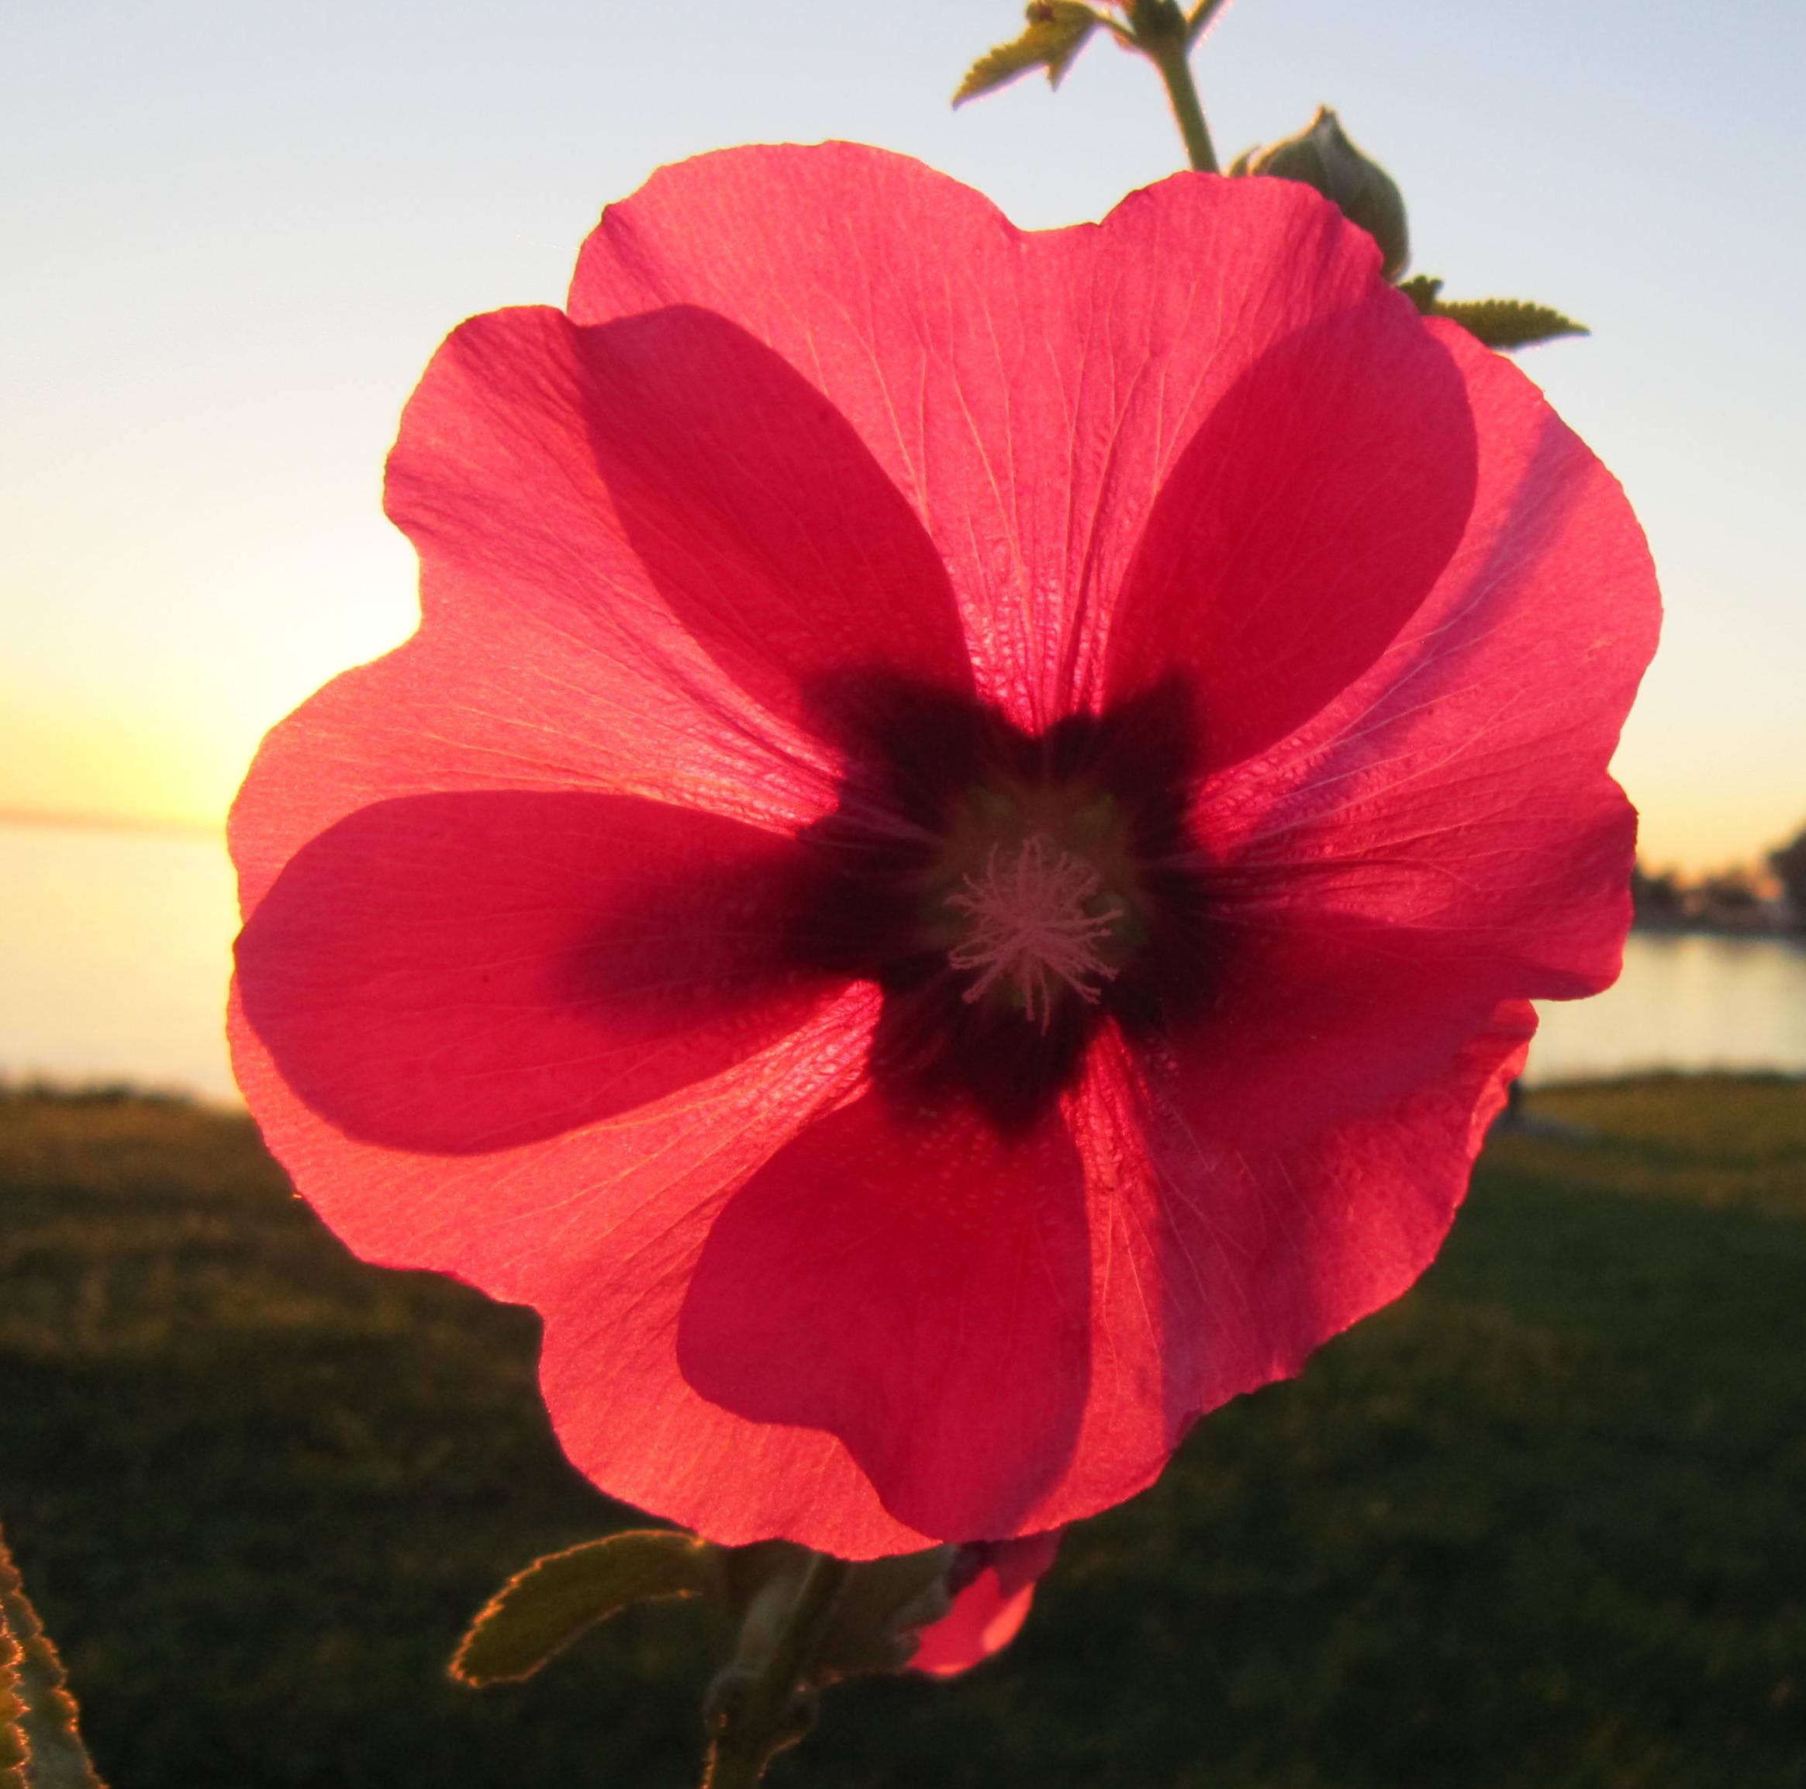
Texte P. Wolfgang Schonecke WV
et images Sr. Ingrid Geissler cps
AEFJN/
NAD
nad.berlin@netzwerkafrika.de
nad.bonn@netzwerkafrika.de
Sträßchensweg 3 Tel. 0228 18471660 http://www.netzwerkafrika.de/
mailto:nad.bonn@netzwerkafrika.de

